Slide 1
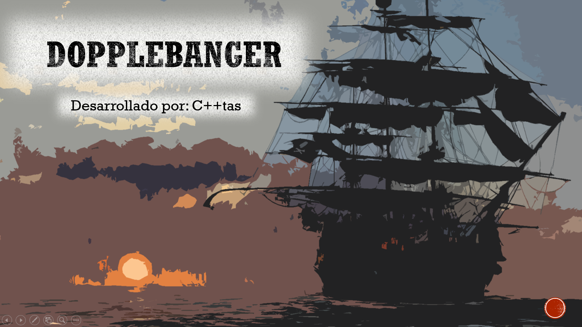

DOPPLEBANGER
Developed by : C++tas

Slide 2

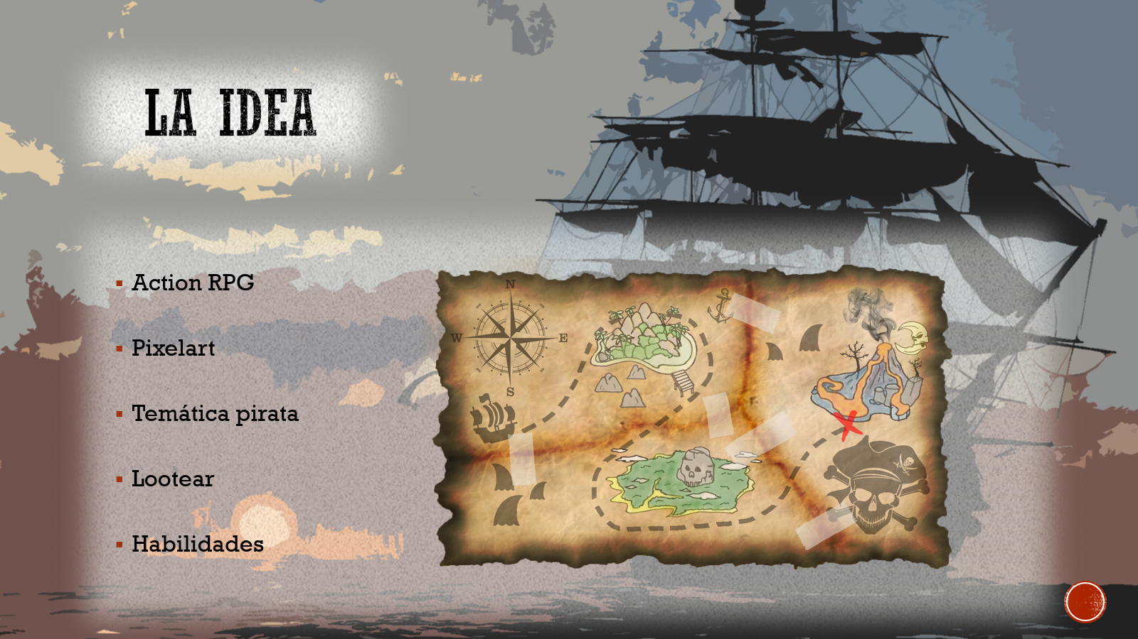
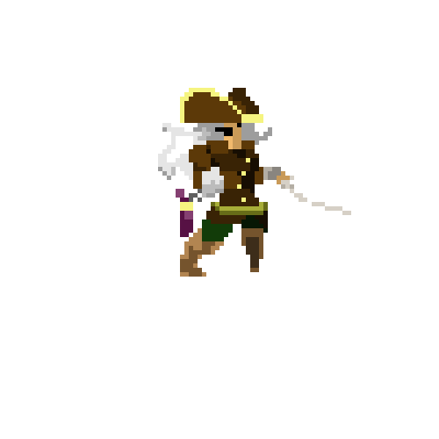
¿QUÉ ES DOPPLEBANGER?
Género: Action RPG
Vista Isométrica
Objetivo: Saquear islas enfrentándote a diversos enemigos

Slide 3
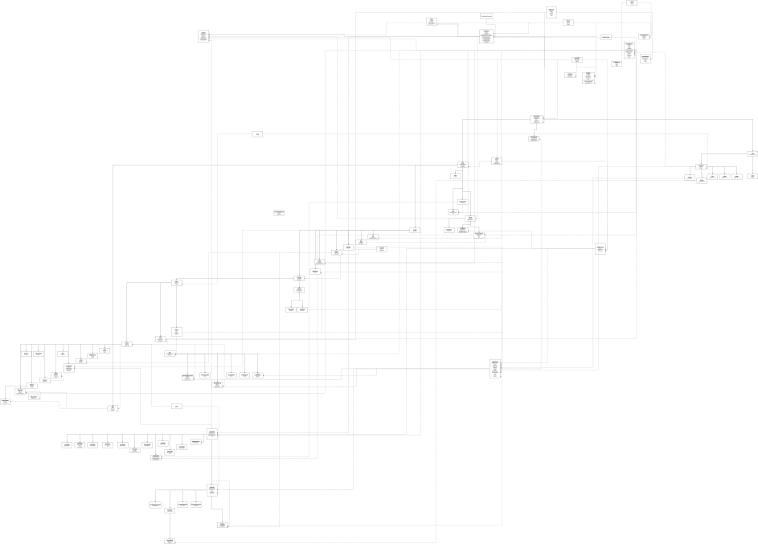

IMPLEMENTACIÓN

Slide 4
MECÁNICAS CONSEGUIDAS
Todas las interfaces
Mecánicas de todos los enemigos incluidos los bosses
Niveles jugables
Pathfinding
Animaciones in game
“Equilibrado”

Slide 5
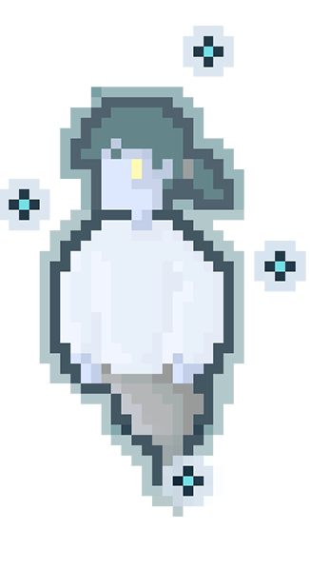
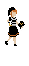


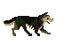
ARTE CONSEGUIDO
Todo el arte del juego
Sonidos
Concordancia entre los diseños
Una preciosa introducción a nuestro juego

Slide 6
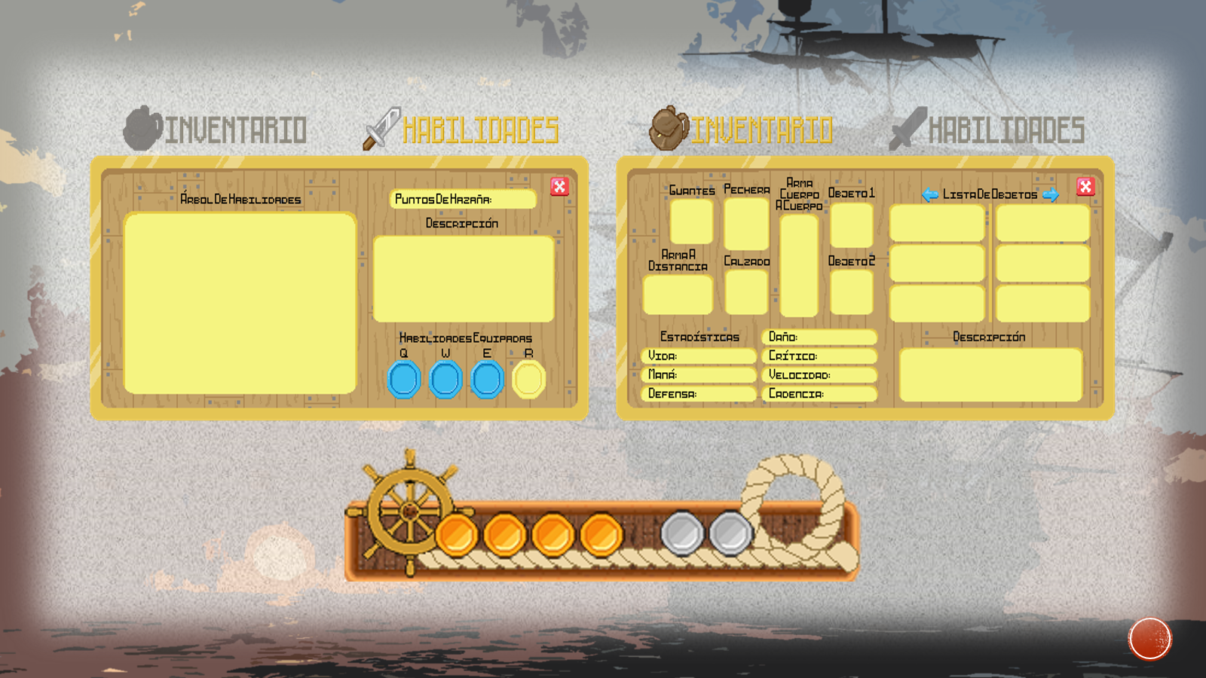

Slide 7

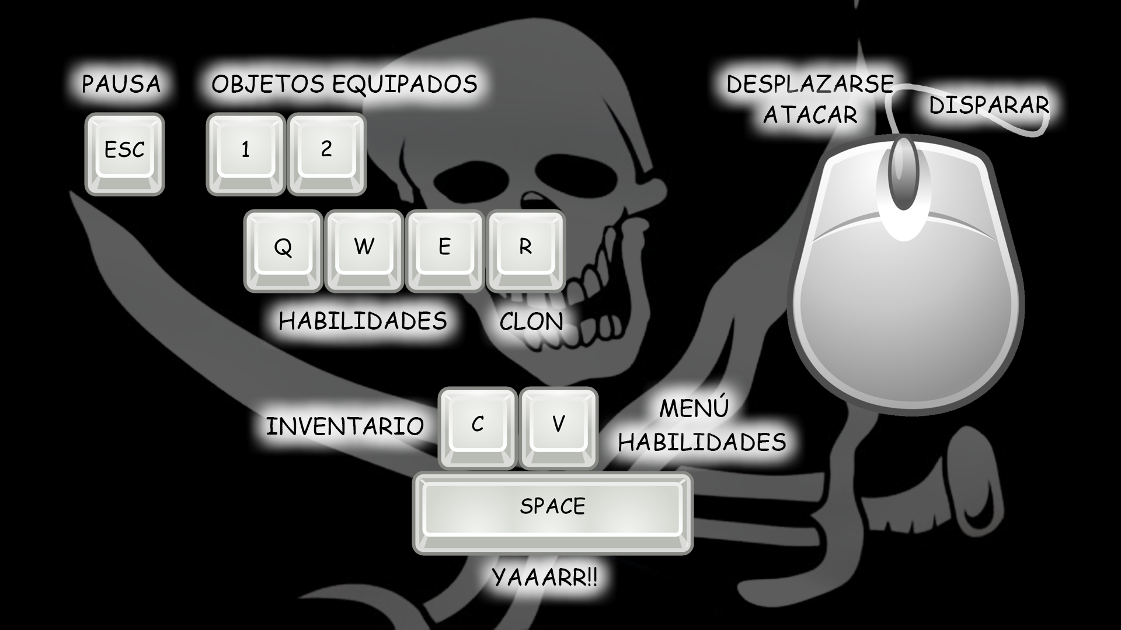
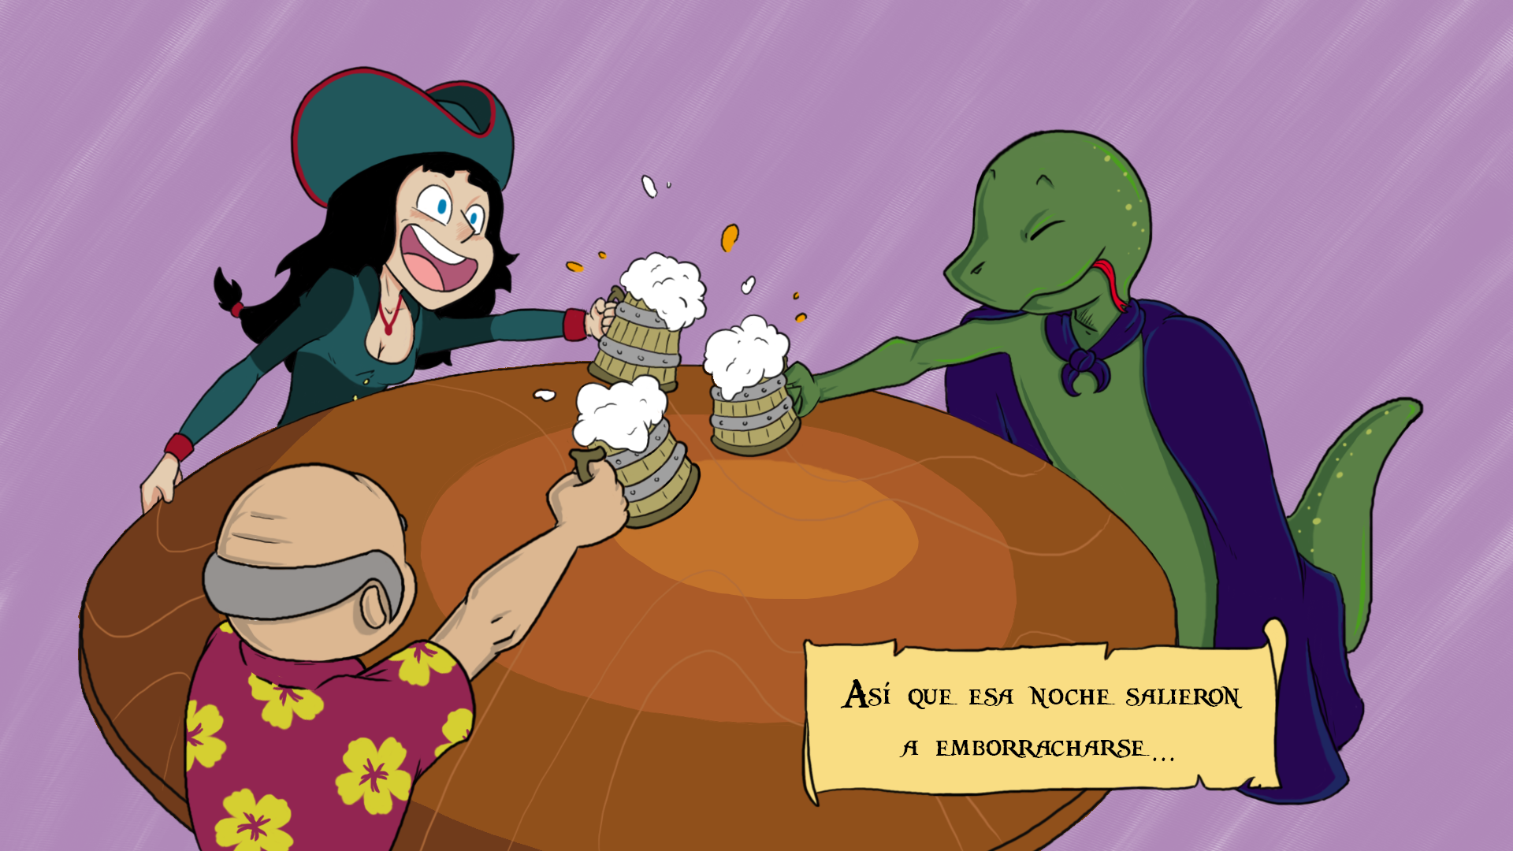
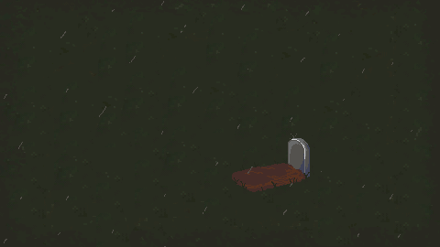

Slide 8
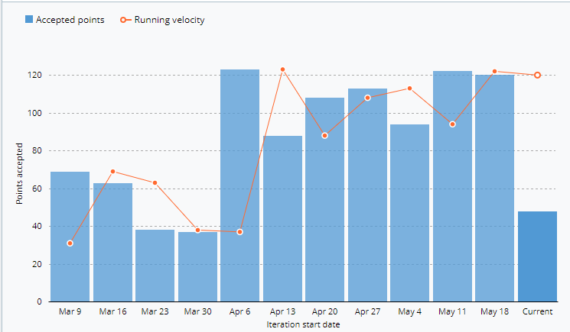
PLANIFICACIÓN
Bien planificado teóricamente y
a partir de Abril constantes
Estimación lo mejor posible
pero con errores
Velocidad ideal :100 puntos

Slide 9
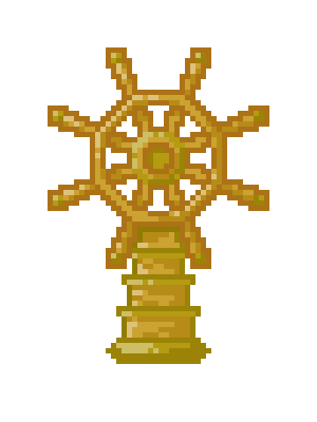
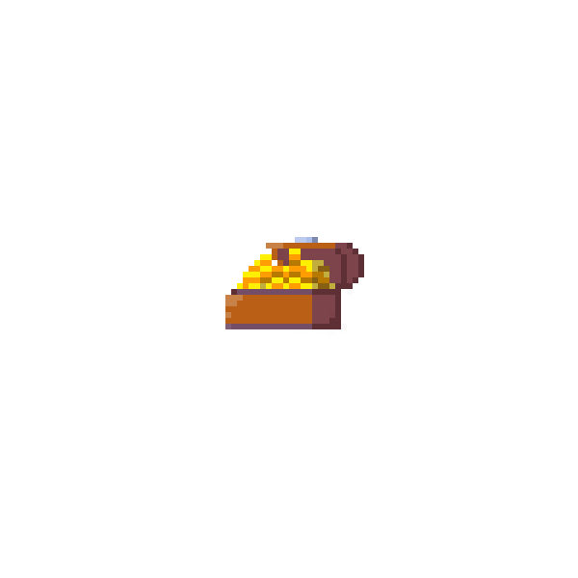





¿QUÉ HA IDO BIEN?
¿QUÉ HA IDO MAL?
Hemos terminado
Pivotal
GitHub
Compromiso y comunicación
El GDD funciona
Dormir
Warnings
Merges
Alguna que otra estimación

Slide 10
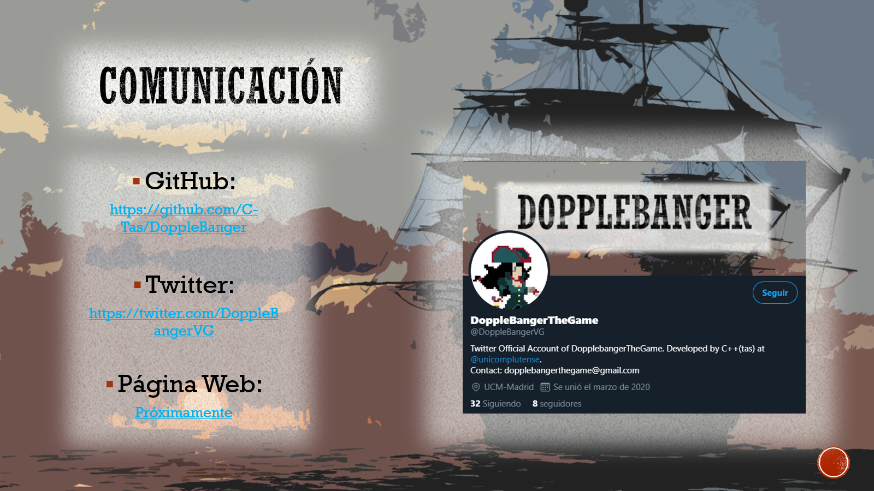

MÁS INFORMACIÓN
Repositorio:
https://github.com/C-Tas/DoppleBanger
Pivotal Tracker:
https://www.pivotaltracker.com/n/projects/2431715
Contacto:
DoppleBangerTheGame@gmail.com

